Slide 1
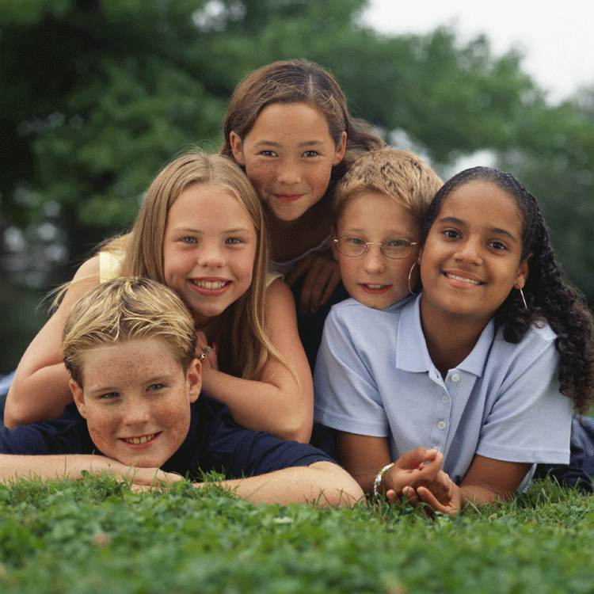
Д Р У Ж Б А

Slide 2

Дружба
Приятель
Товарищ
Друг

Slide 3
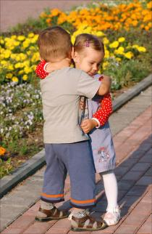
Подружились.
Разучивали стихи и песни о дружбе.
Писали мини – сочинения на тему «Что такое дружба?»
Придумывали сказки о дружбе и верных друзьях.
Объединились в дружные семейки, выполняем различные
поручения, помогаем друг
другу.

Slide 4
ПОСЛОВИЦЫ
Один за всех – и все за одного.
Друг познается в беде.
Без друга на душе вьюга.

Slide 5
ПРАВИЛА ДРУЖБЫ
Помогай другу в беде.
Не обманывай и не предавай друга.
Не смейся над неудачами друга.
Умей помириться с другом.

Slide 6






















В дружбе – сила!

Slide 7
Гавриленко лариса алексеевна, учитель начальных классов Классный час «В дружбе – сила!»
Иллюстрации и материалы взяты из сети Интернет www.yandex.ru

